Slide 1
Diagrammes TP 02 Modèlisation
Dahbia BERRANI

Slide 2
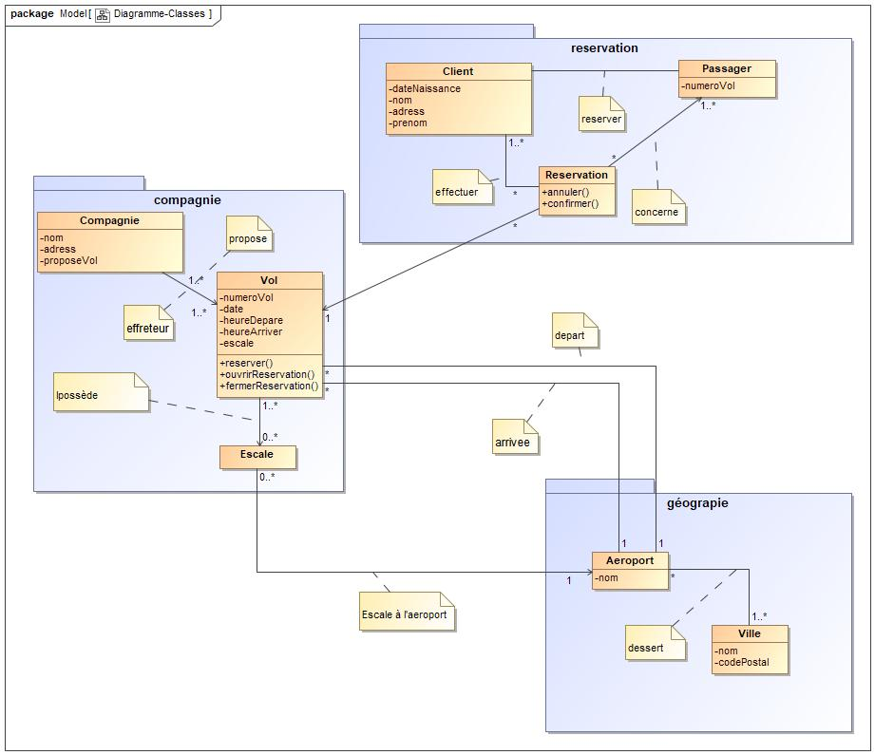
Diagramme-Classes

Slide 3
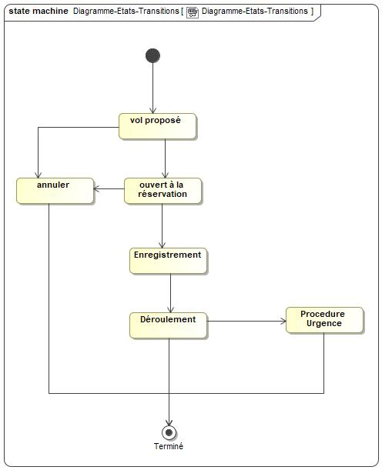
Diagramme-Etats-Transitions

Slide 4
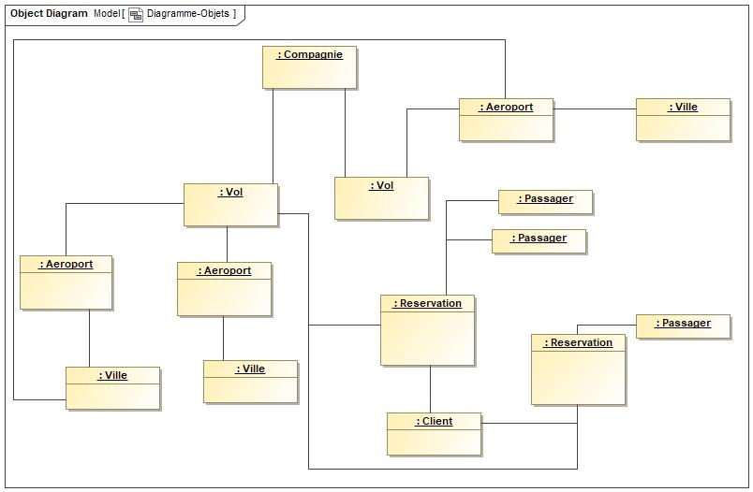
Diagramme-Objets

